Slide 1
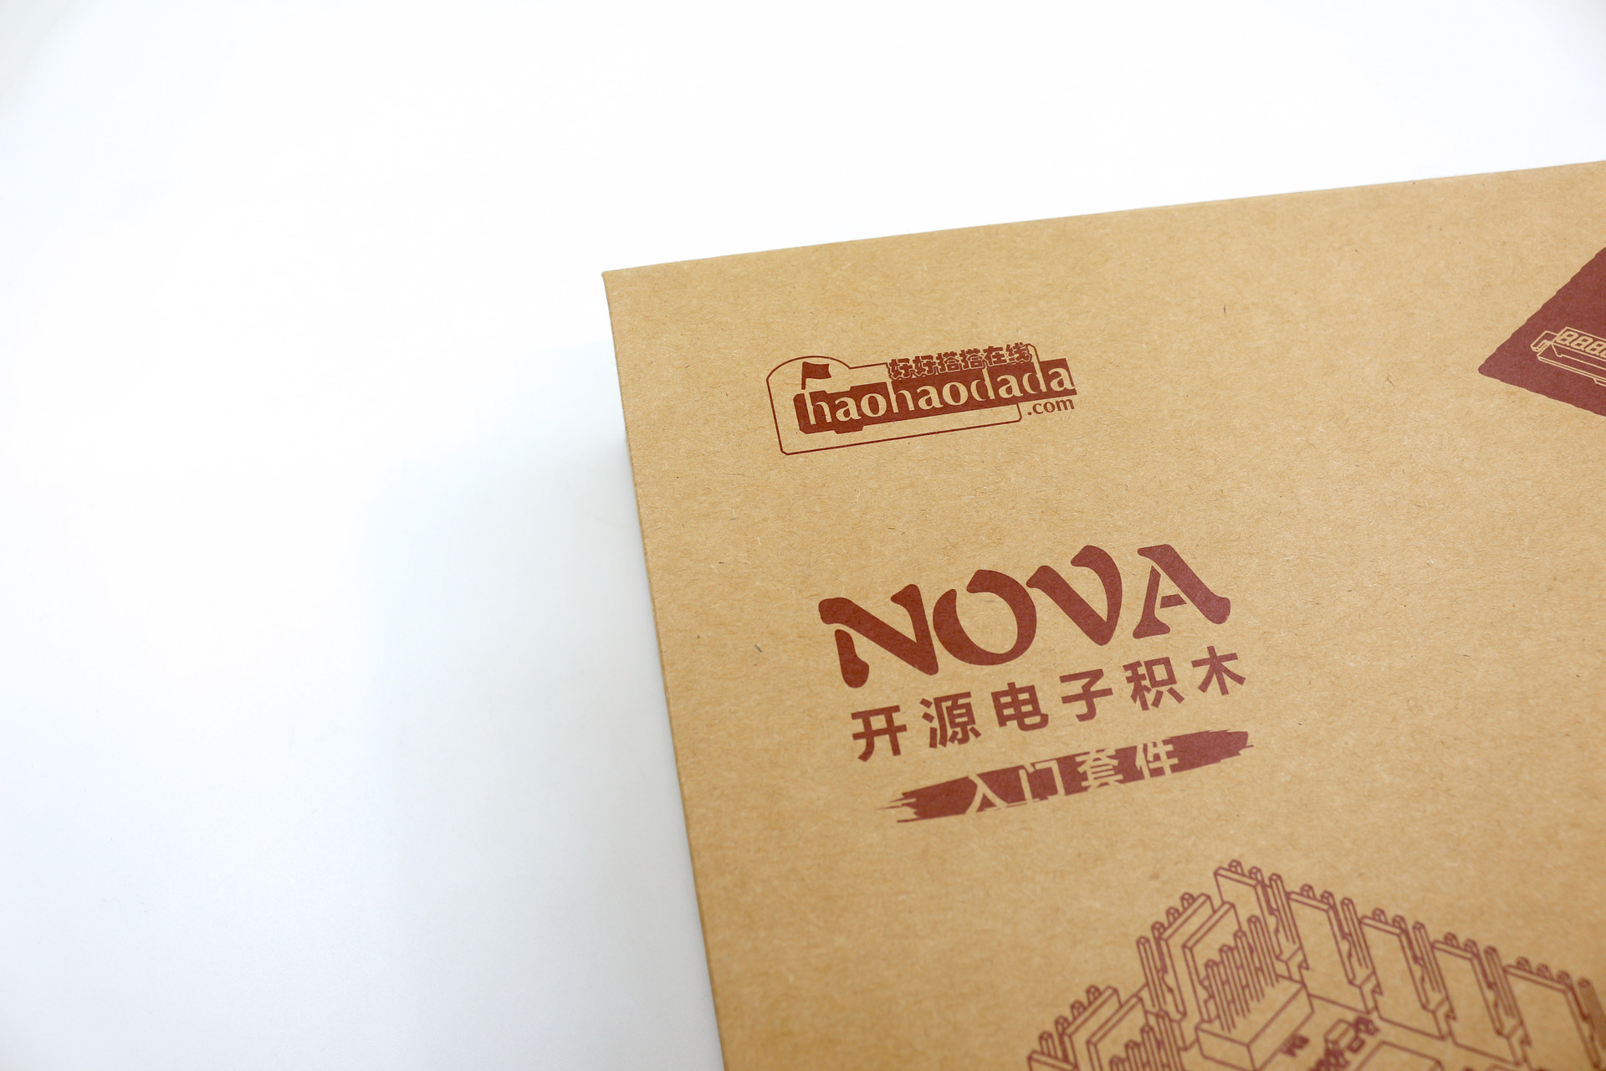

基于Scratch的Nova智能造物入门
魔法音乐盒

Slide 2
课程思路
一、情景描述
二、知识与概念
三、作品制作
四、拓展与思考

Slide 3


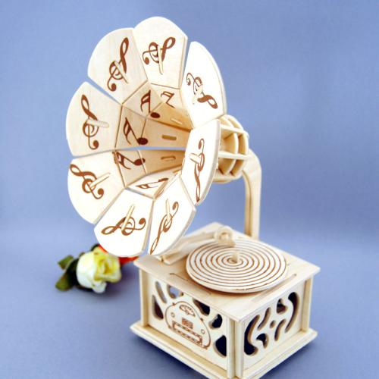
情境描述
音乐盒又称八音盒，是一种通过机械力自动演奏音乐的玩具。它悠扬的乐声，经常勾起人们对美好往事的回忆。本课作品所制作的“魔法音乐盒”，能够让人隔空挥动手掌演奏音符，充满了魔幻色彩。

Slide 4
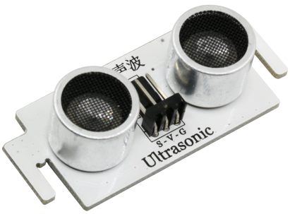
知识与概念
超声波传感器模块是一种能够把超声波信号转换为电信号的传感器。Nova套件中的超声波传感器是一种专门利用超声波测量距离的传感器。它可以发射和接收超声波，发射的超声波碰到障碍物后会反射，这些反射波被超声波传感器接收到以后，通过计算发射和接收的时间间隔来确定与障碍物之间的距离。

Slide 5

知识与概念
使用这个指令可以读取指定端口的超声波传感器探头到前方物体的直线距离，取值范围是（4，400），单位是“厘米”。指令默认是“S0”端口；通过单击下拉列表，可以选择S0—S3这4个数字端口以及A0—A3这4个模拟端口。

Slide 6
作品制作
制作一个模拟魔法音乐盒智能装置，需要使用以下配件：
NOVA主控板
超声波传感器模块
蜂鸣器模块
数码管模块
一根红色连接线
两根白色连接线
在Nova中使用超声波传感器--魔法音乐盒

Slide 7
作品制作
连接硬件、运行插件

Slide 8
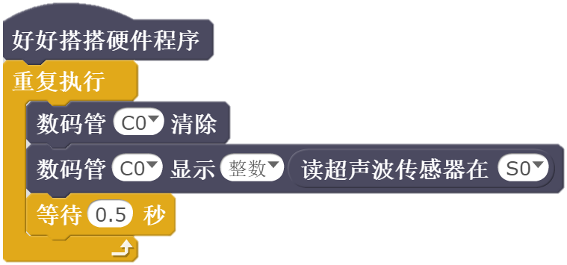
作品制作
在数码管上显示超声波传感器的值
请根据程序结果，将超声波传感器与障碍物之间的距离值记录
 | 障碍物 | 数码管上显示的数值
1 | 用手掌在超声波传感器前移动 | 最小值是（ ）
2 | 将超声波传感器对准墙壁
3 | 在超声波传感器和墙壁之间放一个毛绒玩具
4 | 将超声波传感器对准一个表面平滑的物体，然后慢慢倾斜这个物体
5

Slide 9
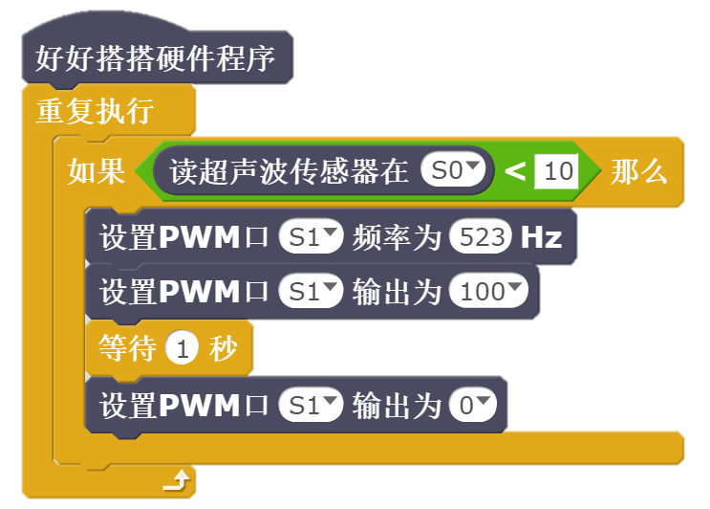
作品制作
用超声波传感器控制蜂鸣器发声

Slide 10
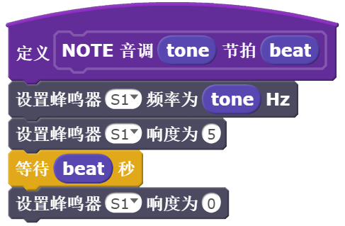


超声波传感器控制蜂鸣器
使用函数的调用并发出中音：1、2、3、4、5、6、7
作品制作
中音1：
中音2：

Slide 11
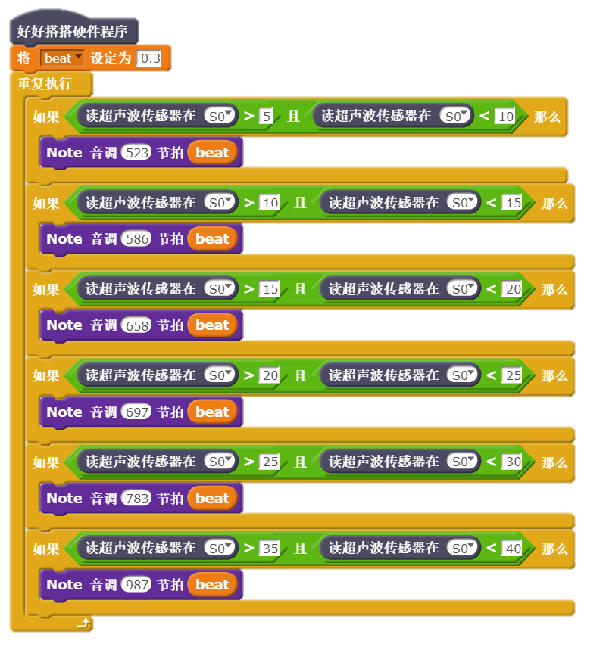
作品制作
用超声波传感器控制的魔法音乐盒

Slide 12
拓展与思考
超声波传感器除了控制蜂鸣器发声、制作魔法音乐盒，你还能用它制作哪些更好玩的智能装置作品？ 我打算这么做：_______________________________________________________ ______________________________________________________________________。 做的时候需要注意：____________________________________________________ ______________________________________________________________________。

Slide 13
谢谢观看

